Slide 1

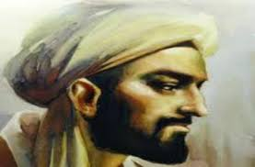

فلسفة ابن خلدون التربوية

Slide 2
قضية فلسفة
يقول ابن خلدون: إتباع التقاليد لا يعني إن الأموات أحياء، بل إن الأحياء أموات.
ويقول أيضا: التعليم من جملة الصنائع لا يستهدف الفهم والوعي فقط، ولا يتم بالحفظ وحده بل بتكوين ملكة التصرف في العلم والتعليم.

Slide 3

المناقشة
1- اُستنتجُ أهمية القراءة والنقد في التعلم؟
2- هل للحفظ وحده دور في التعلم، أوضحُ رأيي؟

Slide 4

إضاءة
يقولُ ابنُ خلدون :
ينبغي للمعلم في متعلمه والوالد في ولده أن لا يستبدا عليهما في التأديب

Slide 5
مفهومُ التعليم عند ابن خلدون وطرائقهُ
يتميز ابن خلدون عن غيره من مفكري عصره بأنه لم يتناول التربية كمسألةٍ فقهيةٍ، إنما ربط التعليم بالعمران البشري والمعاش، وركز على التعليم بوصفه صفة إنسانيةً بحتةً، كما أنه لم يذكر التربية بمسماها الصريح.

Slide 6
يؤكدُ ابنُ خلدون على ضرورة الإحاطة بمبادئ العلم وقواعده واستنباط فروعه من أصوله، ويحذّر من كثرة الحفظ دون فهمٍ، لذلك يدعو إلى إتباع طريقة المحاورة والمناظرة في التعلم، وهذا ما يؤدي إلى حصولهم على ما يسميه بـ (الملكة العلمية)، وتتحدد أهمية الطريقة المتبعة في التعلم حسب جودتها أو رداءتها، وفي هذا يفضّل عدم استخدام الشدّة على المتعلم لأنها تؤذي الذهن وتؤخر وتبطئ تعليمه وتؤدي إلى عدة نتائج سلبيةٍ، منها:

Slide 7
1- تذهب بالنشاط وتدعو إلى الكسل.
2-تعلّم المكر والخديعة.
3- تحمل على الكذب.
وبالمقابل فهو يرفض التساهل والمسامحة الشديدة لأنها تعوّد المتعلم على البطالة والفراغ.
ويؤكد ابن خلدون على أهمية التعلم عن طريق الحواس ليكون البناء الفكري سليماً وصحيحاً، بالاعتماد على التجربة الحسية، ويركزٌ على الكتابة ودورها في زيادة القدرات العقلية من إدراكٍ وفهمٍ، وذلك بالانتقال من الحروف الخطية إلى الكلمات اللفظية ثم إلى المعاني.

Slide 8

اتحاور استنتج
أتحاورُ مع زملائي حول طرق التعليم عند ابن خلدون، وأُبحثُ عن طرقٍ أخرى؟

Slide 9
أنواعُ التعليم عند ابن خلدون
ينظرُ ابنُ خلدون إلى التعليم من زاوية اجتماعية، إذ لاحظ ان الجيل الناشئ يتشوقُ إلى تلقي العلوم والمعارف من الجيل الذي سبقهُ، يرى ابن خلدون أن التعليم يتأثرُ بأحوال المجتمع فيتقدم أو يتأخرُ حسب ظروف المجتمع، كما هو الحال في الصنائع والأعمال، وذلك لعدة أسباب:
- همّ الناس الأول تحصيلُ المعاش والقوت ثم ينتقلون إلى الكماليات.
- الصنائع والعلوم يتميز بها الإنسان عن بقية الكائنات من حيث اعتمادُها على التفكير، لكنَّ العلوم تبقى متأخرةً عن الحاجات الضرورة للإنسان وتأتي بعد تحصيلها.
لذلك يذكر عدة أنواعٍ للتعليم منها :

Slide 10
أنواع التعليم
تعليم العلوم
تعليم الصنائع
تعليم اللغة

Slide 11
كما يرتبُ ابنُ خلدون العلوم حسب أهميتها للمتعلم :

Slide 12
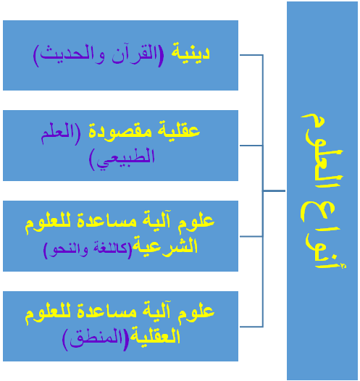

Slide 13

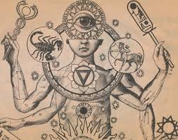
ولم يعترف ابنُ خلدون بعلم السحر وعلم الحروف وعلم الكيمياء.

Slide 14

أتأمل أفسر
التطورُ في العلم يؤدي إلى تطور الصناعات التي تؤدي إلى التطور والعمران

Slide 15
وظائفُ العلم والتعلم
لابن خلدون منهجُهُ الخاص والفريدُ في الفكر الإنساني والمجتمع البشري، لذلك حَّدد عدة وظائف للعلم منها :

Slide 16
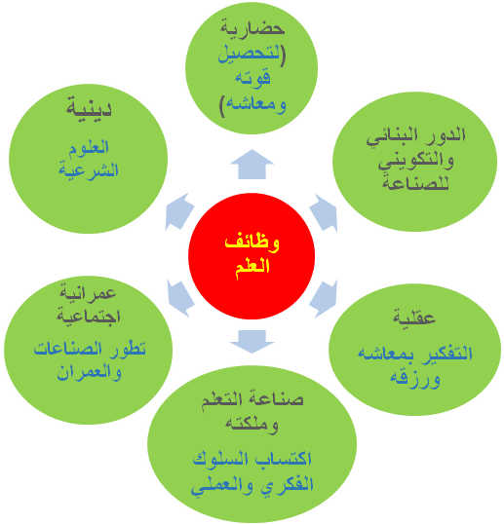

Slide 17

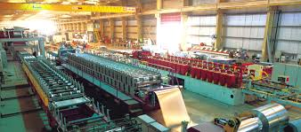
أتأملُ أتحاورُ
الصناعةُ بالخبرة فقط دون علمٍ يكونُ ناقصة.

Slide 18
شروطُ طالب العلم والمعلم
يتميز طالب العلم بعدة صفاتٍ من أهمها:
- تلقي العلم مباشرةً من أصحابه.
- عدم الغوص والإغراق في التجريد والتعميم.
- التأمل والتفكير والتيقن قبل إطلاق الأحكام
- شدّ الرحال لأخذ المزيد من العلم من كبار العلماء وعدم الاكتفاء بالأخذ من العلماء الموجودين في محيطه فقط.

Slide 19
شروطُ طالب العلم والمعلم
يتميز طالب العلم بعدة صفاتٍ من أهمها:
1- تلقي العلم مباشرةً من أصحابه.
2- عدم الغوص والإغراق في التجريد والتعميم.
3- التأمل والتفكير والتيقن قبل إطلاق الأحكام
4- شدّ الرحال لأخذ المزيد من العلم من كبار العلماء وعدم الاكتفاء بالأخذ من العلماء الموجودين في محيطه فقط.

Slide 20
أما المعلم فيذكر ابن خلدون عدة صفاتٍ مميزةٍ له من أهمها:
قيام الجدل والحوار بين المعلم والمتعلم.
أن يختار طلابهُ ما يفي بالغرض والتركيز على الأساليب.
مراعاةُ مقدرة الطالب ومساعدته على الفهم.

Slide 21
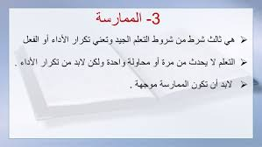
يقولُ ابنُ خلدون: التعليمُ بالممارسة والمباشرة.
هل يمكنُ الاكتفاءُ برأيك بتعلم القواعد والقوانين ؟ ولماذا؟

Slide 22
مقاربةُ أفكار ابن خلدون مع الفكر التربويِّ الحديث
مع أنَّ ابن خلدون لم يذكر التربية صراحةً إلا أنه استطاع أن يشكل منهجاً تربوياً يقارب المناهج الحديثة في التربية، ويظهر ذلك في عدة نقاطٍ استنتجها؟؟

Slide 23


أتحاورُ مع زملائي وأناقش أهمية تطبيق أفكار ابن خلدون في التربية الحديثة؟

Slide 24
التقويم
أجب عن الأسئلة الآتية :
1- اذكرُ نتائج الشدة على المتعلمين؟
2- أوازنُ بين الوظيفة الحضارية والعمرانية الاجتماعية للتعلم؟
3- استنتج الأفكار التي تتقاربُ فيها أفكار ابن خلدون التربويةُ مع علم التربية الحديث؟
4- أوضحُ أهمية تعليم الصنائع وعدم الاكتفاء بالعلوم النظرية؟
5- يعد التعليم عند ابن خلدون من أهم الأمور التي ركز عليها في التربية، أناقشُ هذا الموضوع وأبين رأيي؟

Slide 25
المدرس
ماهر صالح

